Slide 1



Slide 2








PRESENTATION
TVTools est une solution résolument orientée "client-serveur" disponible en mode SaaS ou en déploiement interne (On-Premise).
TVTools s'affranchit de toute contrainte liée à un Player dédié et vous garantit une interopérabilité totale avec les environnements Windows, Android, ou SoC intégrés aux écrans compatibles Android.
TVTools c’est également un Designer puissant mais aussi une interface conviviale pour ouvrir un accès simplifié et efficient aux contributeurs via un portail Web.

Slide 3
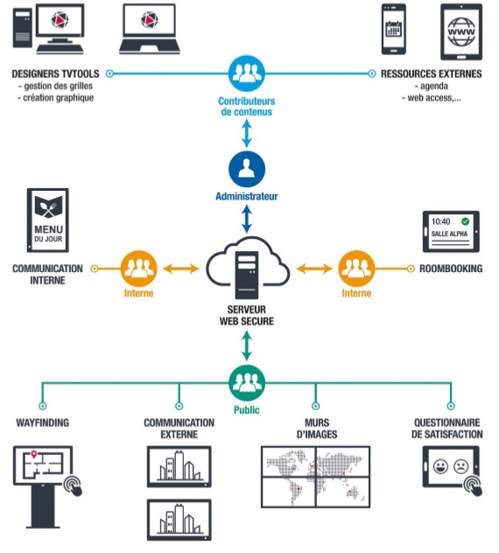
PRINCIPE DE FONCTIONNEMENT
Votre équipe communication ou marketing détermine les informations à diffuser sur écrans (vidéos, textes, photos, flux RSS…)
Les informations sont ensuite planifiées sur le calendrier à destination des écrans concernés.
Le Player agrège dynamiquement les données et compose l’affichage en temps réel

Slide 4

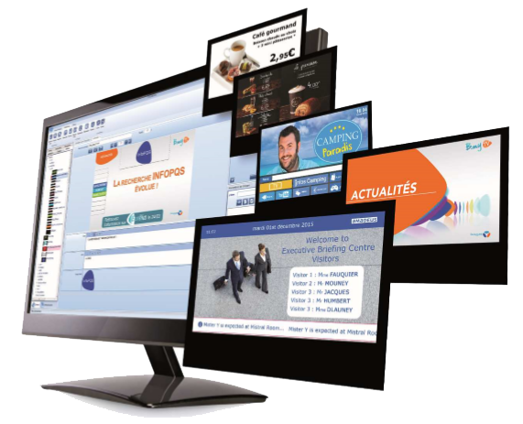









LES CONTENUS – formats compatibles
TVTools vous permet de diffuser instantanément tous les principaux types de contenus.
JPEG, PNG, BMP, GIF, TIFF, IFF, PCX, WMF, Targa
MPEG-1, MPEG-2, MPEG-4, Divx, WMV
TGA, Flash, AVI, Quicktime, GIF
WAV, MP3, MIDI, CD Audio
HTTP, RTP, RTSP, MMS, Flux UDP/RTP
Unicast/Multicast – DVD, VCD, SVCD, MOV, FLV

Slide 5
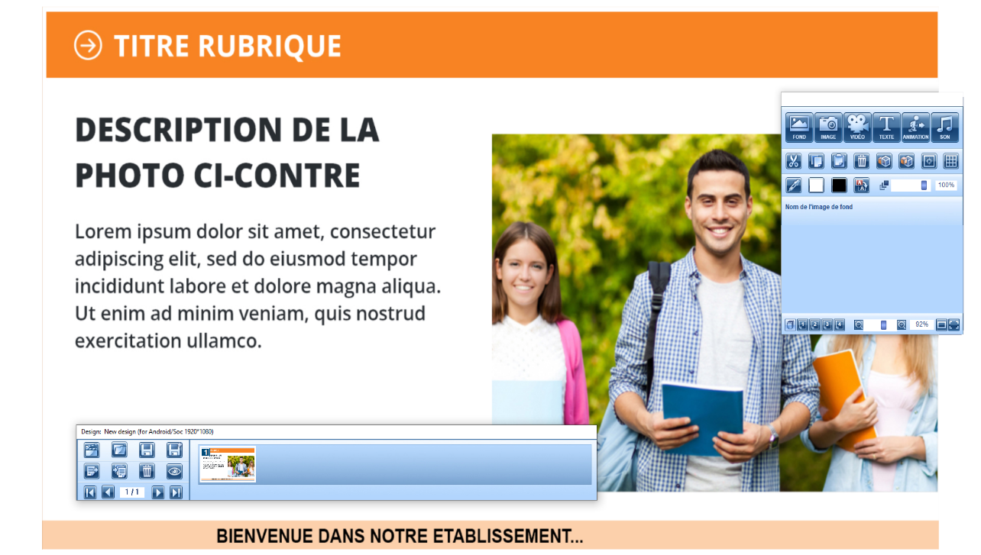
LES CONTENUS – le Designer
Création et mise en forme de votre contenu
Le module Designer de TVTools est un outil particulièrement performant destiné à la création graphique de vos contenus. Il exploite tous les formats d'images, d'animations ou de fichiers vidéos.
La boite à outil donne accès aux différents composants graphiques
FOND, MEDIAS, TEXTES, ANIMATIONS, SONS
La barre de gestion des pages vous permet de créer de véritables scénarii.

Slide 6

LES CONTENUS – connecteurs externes
Un système dynamique pour la mise à jour de vos données !
Où que vous soyez, TVTools est capable d'agréger dynamiquement des données provenant de sources multiples. La donnée peut être stockée en local, dans un partage réseau ou depuis une URL HTTP ou HTTPS
Le type de données peut être :
texte
texte calendaire
texte délimité
texte RTF
fichier Excel
flux RSS
entrepôt XML
base de données Access ou SQL
calendrier Exchange
Google Calendar
Lotus Notes
iCalendar
ainsi que les structures par arborescence de répertoire.

Slide 7
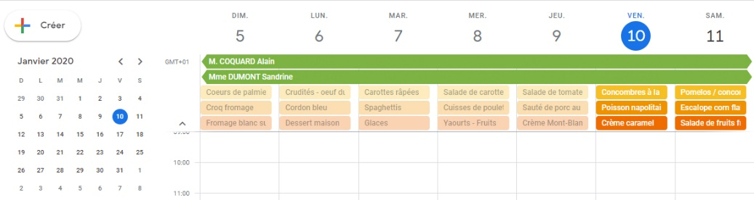
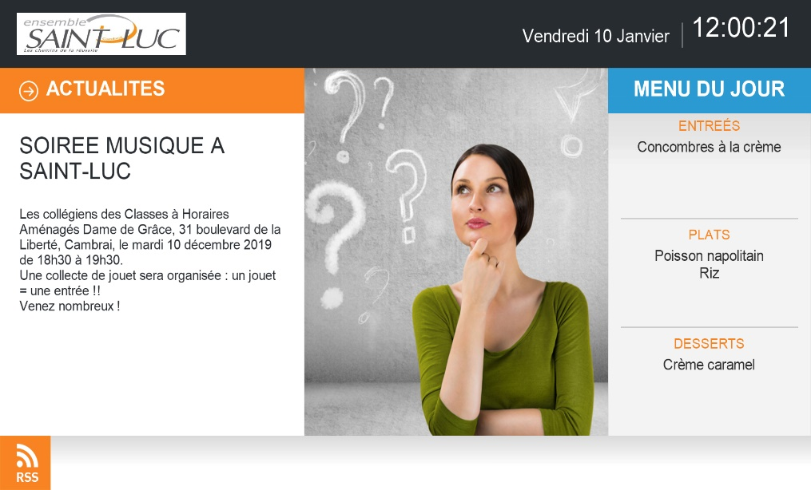
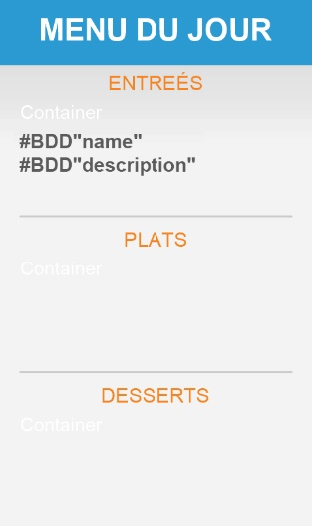
LES CONTENUS – formats compatibles
Exemple de connecteur : google agenda
Afin d’automatiser la mise à jour de vos contenus, le module Designer de TVTools permet aussi d'utiliser intelligemment toutes les ressources liées à des bases de données ou à Internet.
Enregistrement des informations dans Google Agenda
Création du modèle de page dans le Designer avec un composant Google Agenda
Les informations se mettent à jour en temps réel sur vos écrans !

Slide 8
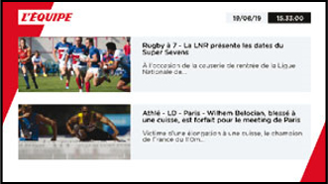
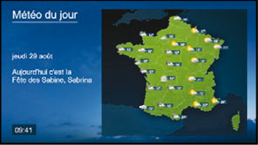
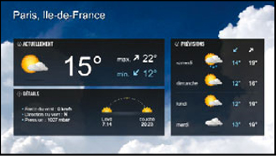
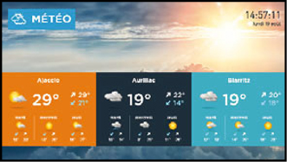
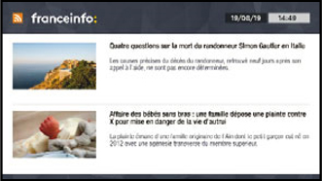
LES CONTENUS – les flux externes
Vous pourrez également agrémenter votre contenu avec des modèles météo et des modèles de ﬂux RSS entièrement automatisés.
Les modèles météo dynamiques couvrent les 40 plus grandes villes françaises. Nous pouvons vous fournir une météo avec des localités spécifiques (prestation uniquement sur demande).
Les modèles de ﬂux RSS vous informent en direct à la fois sur toute l'actualité nationale avec France Info, mais aussi plus spécifiquement sur l'actualité sportive avec l'Equipe.

Slide 9








LES CONTENUS – les modèles
Création et mise en forme de votre contenu
Une centaine de gabarits dynamiques gratuits et directement exploitables par les contributeurs sans aucune formation spécifique.
Portail full web : plutôt que d'utiliser un client léger aux capacités limitées, TVTools offre un accès COMPLET à toutes les fonctions du logiciel depuis un navigateur WEB (tablette / smartphone / MAC / Linux).

Slide 10
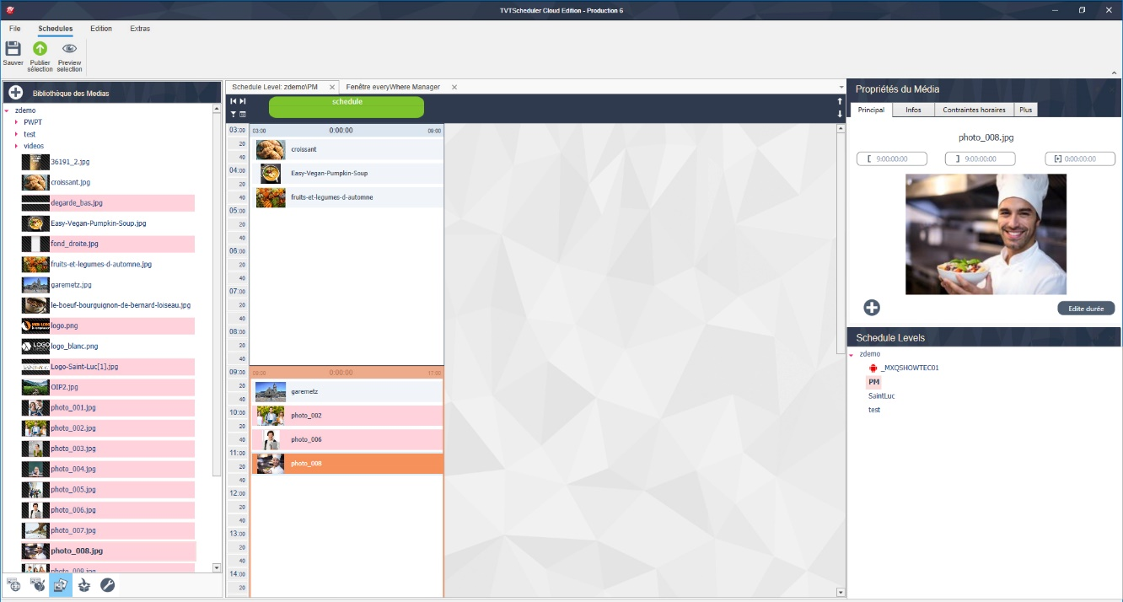
LA PLANIFICATION – le Scheduler
Programmation de votre diffusion
Le nouveau module TVT Scheduler de TVTools permet la planification et la gestion de vos contenus sous la forme de grilles de diffusion associées à un calendrier. Toutes les fonctions du TVT Scheduler sont accessibles par simple « glisser-déposer ».
La fenêtre des arborescences permet de naviguer entre les Modèles, les médias, les commandes, ou les bases de données
Fenêtre de propriétés et d’édition de l’élément sélectionné
La zone principale affiche votre planification avec les playlists programmées
Fenêtre des grilles et players associés

Slide 11

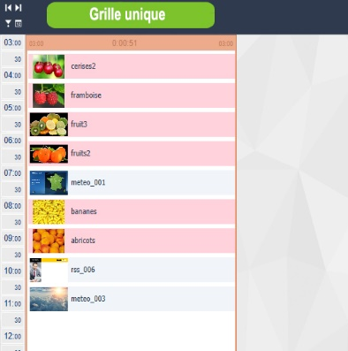
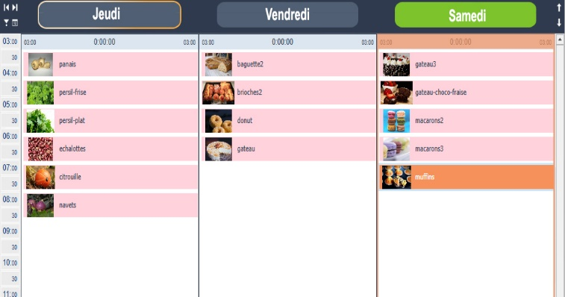
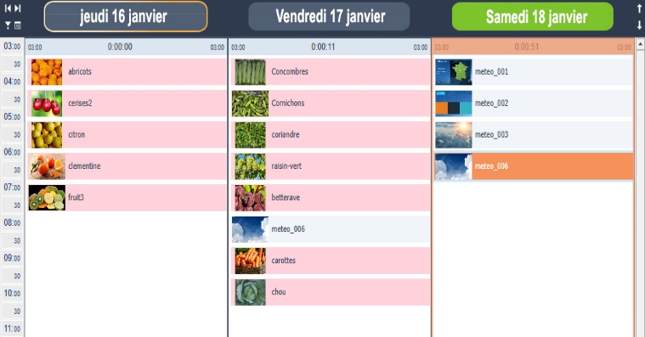
LA PLANIFICATION – gestion des grilles
Programmation de votre diffusion - 3 modes de gestion pour planifier votre grille
Mode « une seule grille »
La grille est jouée quel que soit le jour
Mode « une grille pour chaque jour de la semaine »
Permet d’organiser vos grilles de façon hebdomadaire avec des grilles spécifiques pour chaque jour de la semaine
Mode « une grille pour chaque jour »
Ce mode permet de faire correspondre une grille à une date.
Vous avez donc la possibilité de faire chaque jour une composition de grille différente et aussi de planifier vos diffusions grâce au calendrier

Slide 12
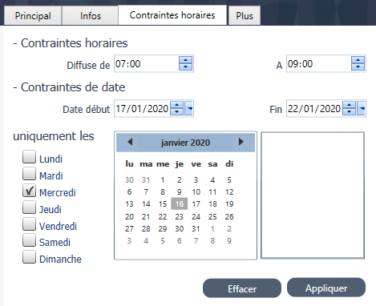
LA PLANIFICATION – gestion des grilles
Programmation de votre diffusion
Vous pouvez appliquer des règles de passage à vos messages afin de gérer au mieux votre planification.
Contraintes horaires
Contraintes de dates
Jours de la semaine
Jours de passage
Dans cet exemple, le message sera diffusé uniquement les mercredi de 7h00 à 9h00, du 17 au 22 janvier.

Slide 13

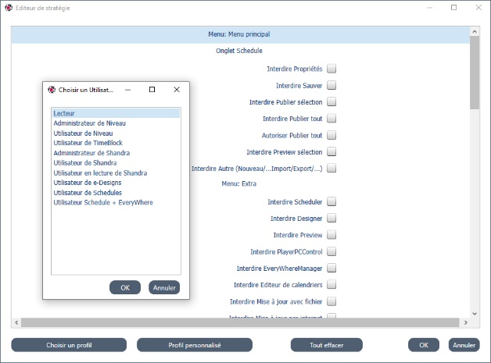
LES UTILISATEURS
UTILISATEUR
effectue la saisie d'information et la mise à jour de la base
GESTION DES UTILISATEURS
1
Les contributeurs
Dans le cadre d’un travail de type collaboratif, TVTools autorise la multiplication de contributeurs à travers une gestion sécurisée "identifiant" et "mot de passe".
Les différents acteurs pourront, en fonction de leur niveau d'autorisation, modifier et mettre à jour les informations. Les gabarits prédéfinis peuvent également être mis à jour à travers l’interface web (WebAccess) accessible depuis votre navigateur Internet.
2
RELECTEUR
contrôle et approuve la mise à jour
MODERATEUR
valide la mise à jour faite par l'utilisateur. Il créé et gère les grilles et les gabarits
3
L’éditeur de stratégie utilisateur permet de choisir un profil existant ou de le personnaliser.

Slide 14
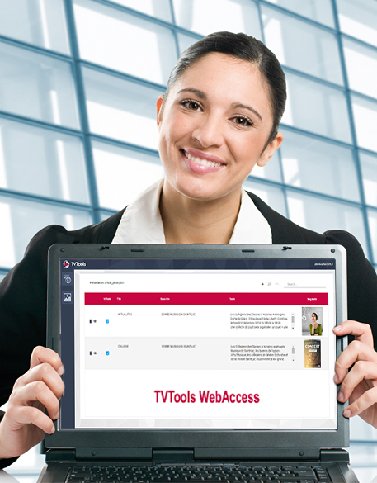
WEBACCESS
TVTools WebAccess est la plateforme internet de création et d'administration TVTools. Accessible depuis n’importe quel smartphone, tablette et ordinateur, cet outil est conçu pour effectuer des modifications rapides en temps réel de votre affichage dynamique et pour collaborer avec des partenaires non-initiés au logiciel TVTools.
• Interface web sécurisée et simplifiée
• Contrôlez votre affichage depuis votre ordinateur, smartphone et tablette
• Modifiez vos images, vidéos, textes et flux en quelques clics
• Effectuez vos corrections en temps réel.

Slide 15
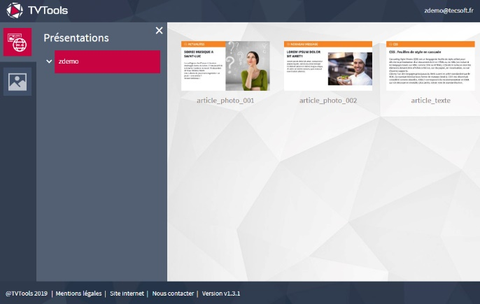
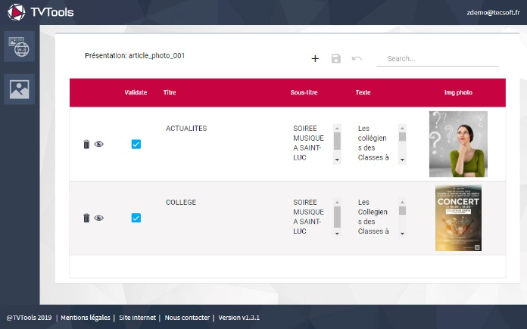
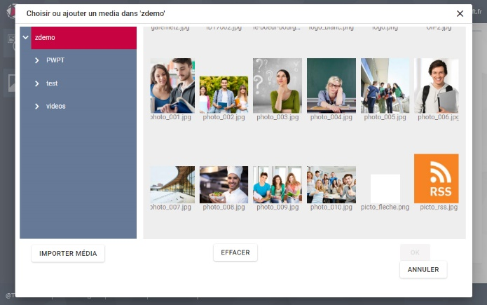
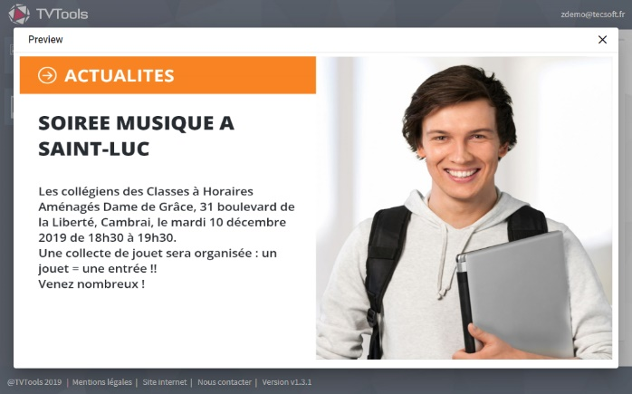
WEBACCESS – Gestion des contenus
1
2
1
Pour créer ou modifier un contenu, choisissez le modèle parmi la liste proposée.
2
Depuis la liste des messages associés à ce modèle, vous pouvez en ajouter un nouveau ou modifier ceux existants.
3
4
3
Cliquez sur l’image pour en charger une nouvelle depuis la médiathèque ou votre ordinateur ou tablette.
4
Et c'est tout !
Il n'y a plus qu’à vérifier le rendu et à enregistrer les modifications.

Slide 16







QUELQUES REALISATIONS
Un anneau de 45 mètres de diamètre constitué de 20 écrans LED intégralement piloté par une machine de diffusion TVTools.
L'entité du Groupe Orange dédiée à la cyber sécurité des entreprises, des administrations et des collectivités locales, en France et dans le monde a souhaité être accompagnée par TVTools dans son siège de Nanterre. L'ensemble des écrans d’information et de communication des 9 étages, le Showroom Millenium construit autour du tunnel VORTEX composé d’écrans interactifs et de la Zone KEYNOTE, dans lequel un mur de 9 écrans permet d'effectuer des présentations ciblées, sont intégralement managés par des solutions TVTools.
Le pôle industriel d’Hambach a confié à TVTools tous les écrans dédiés à l’affichage dynamique du site mais aussi à l'information des salariés sur les chaînes de production et à la gestion du Roombooking.
Le stade de Valenciennes a renouvelé sa confiance à TVTools à l'occasion de l'organisation de la coupe du monde féminine de 2019. Plus de 100 écrans disséminés dans le stade, les loges et les salons ainsi que le Scoring des deux écrans géants ont fait l'objet d’une mise à niveau complète après 7 années de service.
Plus de 1 400 écrans installés au siège et dans l'ensemble des agences du pays sont confiés à TVTools pour assurer la communication de la banque.

